Slide 1

地理信息系统
（第2章 GIS空间数据结构）

Slide 2
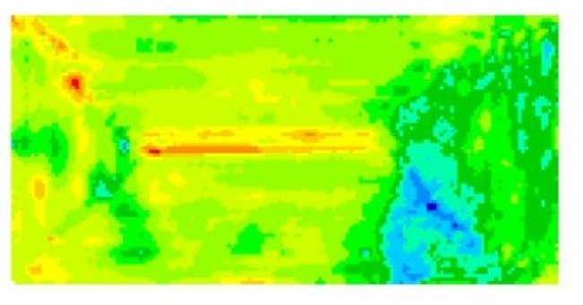
2.1空间数据模型的类型
在GIS中与空间信息有关的空间数据模型主要有两个
基于场(field-based)的空间模型
把地理空间中的事物和现象作为连续的变量或体来看待，表示了在2D/3D空间中，空间实体的属性信息被看作是连续变化的数据。
A collection of spatial distributions
Continuous data.
Examples
  Altitude（高程场）,
  Rainfall（降雨量）,
  Temperature（温度）,
  crop yield（农作物产量）.

Slide 3
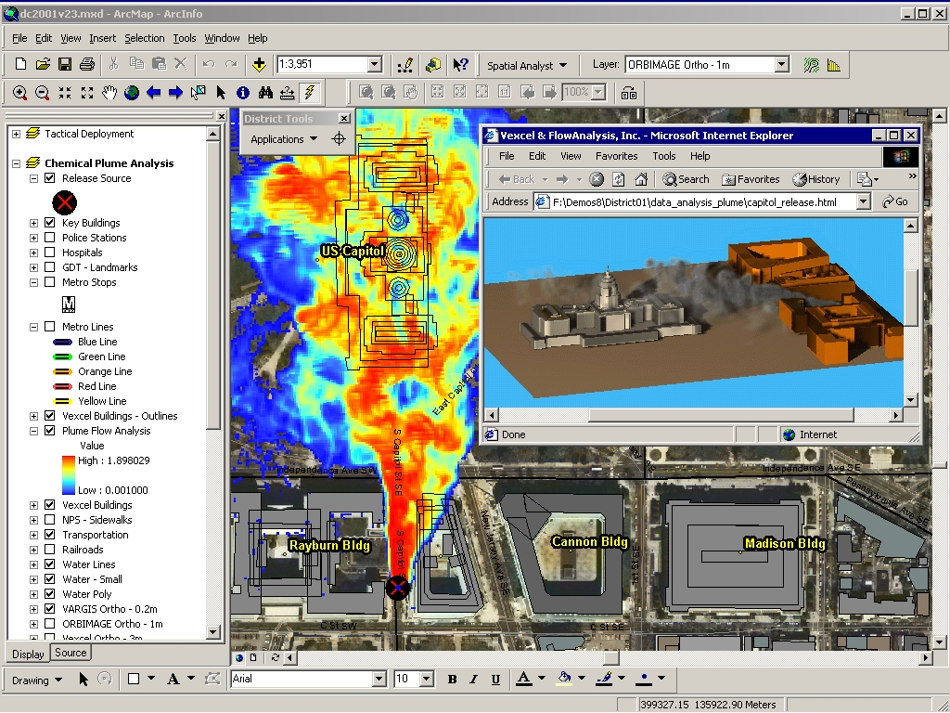
有毒气体扩散分析

Slide 4
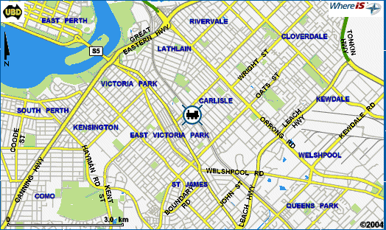
基于对象(object-based)的模型
强调了离散对象,将研究的整个地理空间看成一个空间域，地理实体和现象作为独立的对象分布在该空间域中，根据它们的边界线以及它们的组成或者与它们相关的其它对象，可以详细地描述离散对象。
任何现象，无论大小，都可以被确定为一个对象(Object)，且假设它可以从概念上与其邻域现象相分离。在欧氏（Euclidean）空间中主要有点对象、线对象、多边形对象和体。
composed of identifiable entities
Discrete data.
Examples
  roads,rivers,
  land parcels,island
  boreholes

Slide 5
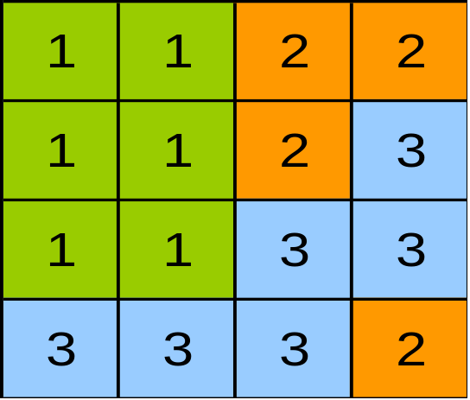
GIS两种数据类型是通过两种空间数据结构来实现：栅格（ raster ）and 矢量（vector）。栅格数据模型是典型的基于域的模型。矢量数据模型是典型的基于对象的空间数据模型。
Field-based data
cells (grid)
pixels (image)
Raster model
Object-based data
●
●
points
lines
polygons
Vector model
●
●
●

Slide 6
2.2栅格数据数据结构
将工作区域的平面表象按一定分解力作行和列的规则划分，形成许多格网，每个网格单元称为象素(pixel)。根据所表示实体的表象信息差异，各象元可用不同的“灰度值”来表示 。
若每个象元规定N比特，则其灰度值范围可在0到2^{N}—1之间；把白～灰色～黑的连续变化量化成8比特（bit），其灰度值范围就允许在0～255之间；若每个象元只规定1比特，则灰度值仅为0和1，这就是所谓二值图像。
点实体在栅格数据中表示为一个像元；线实体则表示为在一定方向上连接成串的相邻像元集合；面实体由聚集在一起的相邻像元集合表示。

Slide 7
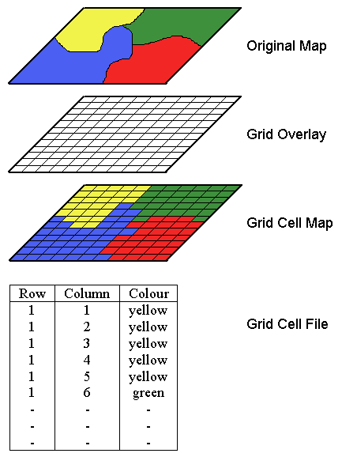
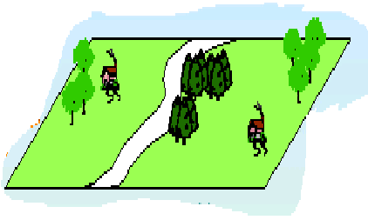
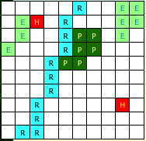

ployon
area
line
point

Slide 8
栅格数据结构实际上就是象元阵列，即象元按矩阵形式的集合(二维数组），栅格中的每个象元是栅格数据中最基本的信息存储单元，其坐标位置可以用行号和列号确定。右图在计算机内是一个4*4阶的矩阵。但在外部设备上，通常是以左上角开始逐行逐列存贮。存贮顺序为： A A A A A B B B A A B B A A A B ，当每个像元都有唯一一个属性值时，一层内的编码就需要m行×n列×3(x,y和属性编码值)个存储单元。
Row # (Y-coord)
regions
A
A
A
A
A
B
B
B
A
A
B
B
cells
A
A
A
B
Column # (X-coord)

Slide 9
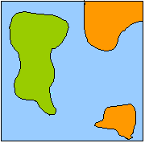

Punctual
Lineal Areal
Surficial
140
+
120
0-d
1-d 2-d 3-d
分辨率（resolution）
Resolution is dependent on the grid cell size. .
Changing the resolution affects classification, area, perimeter, accuracy , etc...
1
1
2
2
1
2
1
1
2
3
1
1
3
3
3
3
3
3
3
2
Real world Very Fine grid Medium grid Coarse grid

Slide 10
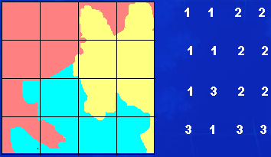
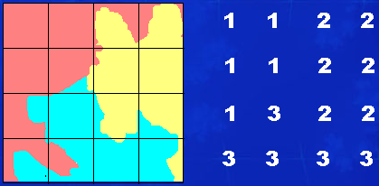
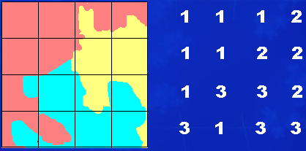
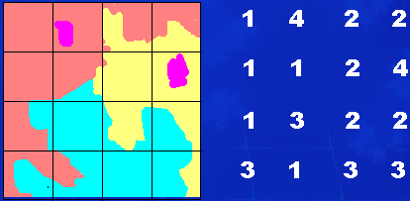
2.2.1栅格数据取值方法
中心归属法：每个栅格单元的值以
网格中心点对应的面域属性值确定。
面积占优法：每个栅格单元的值以在
该网格单元中占据最大面积的属性
长度占优法：每个栅格单元的值以
网格中线的大部分长度所对应的面
域的属性值来确定。
重要性法：根据栅格内不同地物的重要性
程度，选取特别重要的空间实体决定对应
的栅格单元值.

Slide 11
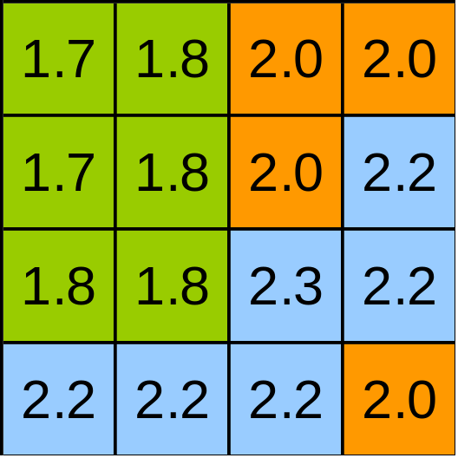
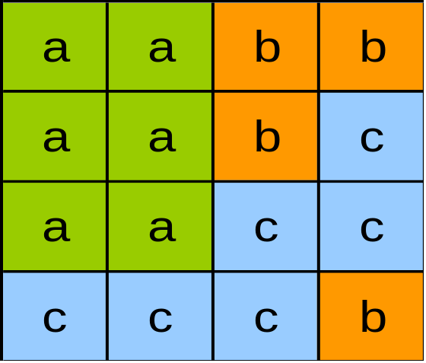
栅格数据的值
整数值：如土壤分类
实数：如高程值
字母：蔬菜类型、土地分区

Slide 12
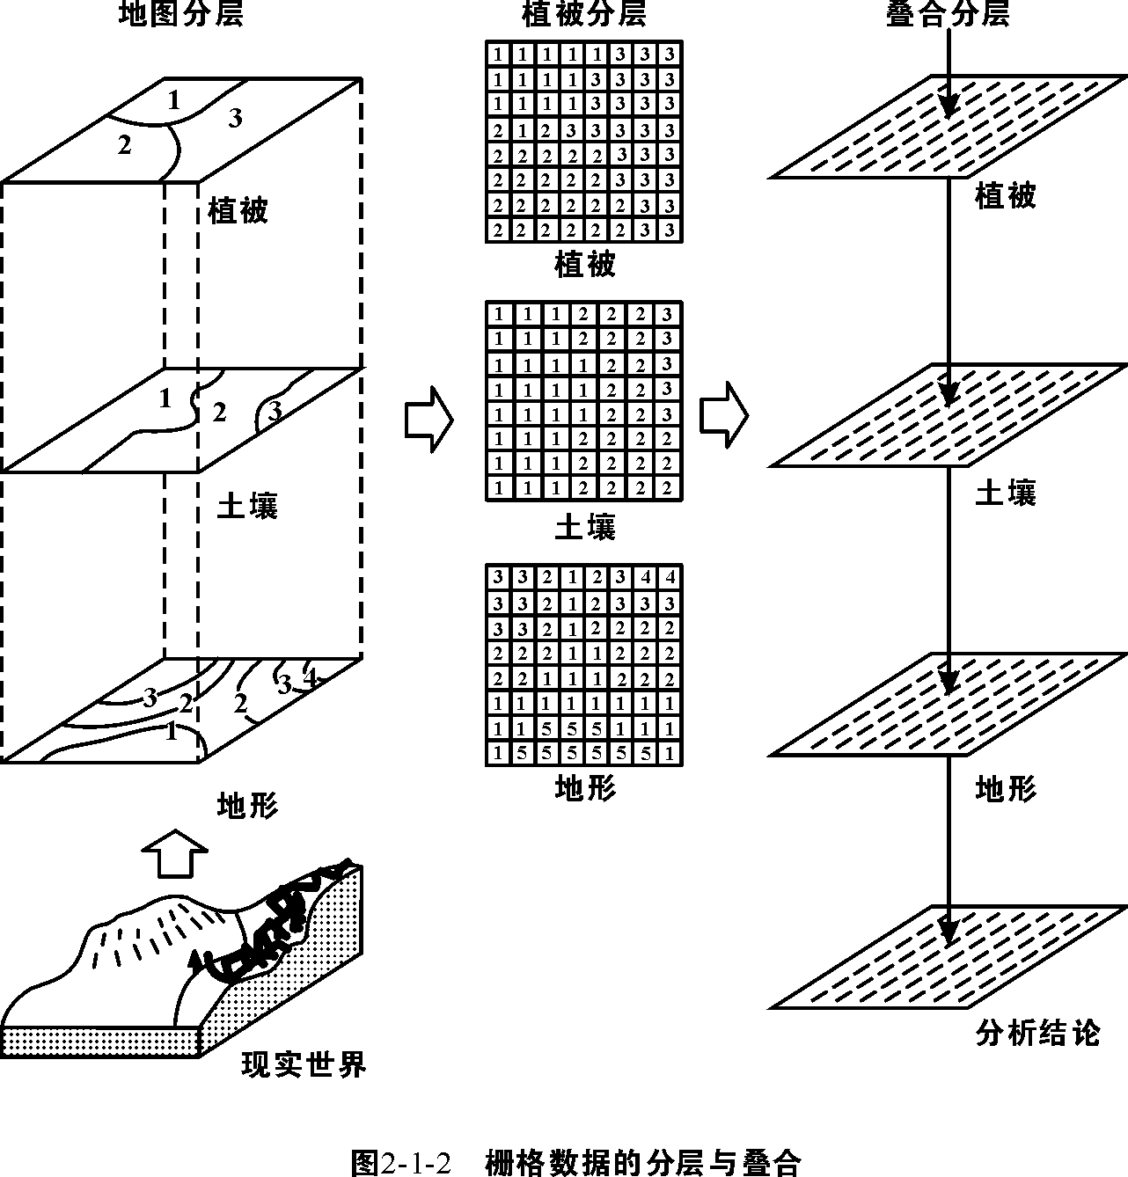
2.2.2栅格数据组织方法
栅格数据以层的方式来组织文件，在栅格数据结构中，物体的空间位置就用其在笛卡尔平面网格中的行号和列号坐标表示，物体的属性用象元的取值表示，每个象元在一个网格中只能取值一次，同一象元要表示多重属性的事物就要用多个笛卡尔平面网格，每个笛卡尔平面网格表示一种属性或同一属性的不同特征，这种平面称为层。

Slide 13
以像元为序。不同层上同一像元位置上的各属性值表示为一个列数组。
以层为基础。每一层又以像元为序记录它的坐标和属性值。
以层为基础。但每一层内则以多边形为序记录多边形的属性值和充满多边形的各像元的坐标。
栅格数据文件
栅格数据文件
栅格数据文件
像元1
X坐标
层1
像元1
X,Y,属性值
层1
多边形1
属性值
Y坐标
像元2
X,Y,属性值
像元1坐标
层1属性值
…
…
…
层2属性值
像元n
X,Y,属性值
像元n坐标
…
层n属性值
多边形N
层2
像元2
层2
…
…
…
像元n
层n
层n

Slide 14
2.2.3栅格数据存储编码
直接编码
链式编码
行程编码
块式编码
四叉树编码

Slide 15
1.直接栅格编码
直接栅格编码是最简单最直观而又非常重要的一种栅格结构编码方法，通常称这种编码为图像文件或栅格文件。直接编码就是将栅格数据看作一个数据矩阵，逐行（或逐列）逐个记录代码.
3 3 3 4 4 4 4 4
3 3 3 3 4 4 4 4
1 3 3 3 4 4 4 2
1 1 3 3 3 2 2 2
1 1 1 1 3 2 2 2
1 1 1 1 2 2 2 2
1 1 1 1 1 2 2 2
1 1 1 1 1 2 2 2
1
3
3
3
4
4
4
4
4
2
3
3
3
3
4
4
4
4
3
1
3
3
3
4
4
4
2
4
1
1
3
3
3
2
2
2
5
1
1
1
1
3
2
2
2
6
1
1
1
1
2
2
2
2
7
1
1
1
1
1
2
2
2
8
1
1
1
1
1
2
2
2

Slide 16
2.链式编码(Chain Codes)
又称弗里曼链码
（Freeman 1961），
多边形边界可以表示
为由某一原点开始并
按某些基本方向确定
的单位矢量链。基本
方向：东=0，南=3，
西=2，北=1
+
1 (N)
2 (W)
0 (E)
3 (S)
0² 1 0² 1 0³ 3 0³ 3² 2 3 2⁴ 3 0 3 0⁵ 1 0 1² 0 1² 0²
3³ 0 3² 2² 3 2 3 2² 1 2⁴ 3 2 3 2² 1² 2 1² 2² 1 2 1³
Notes:
沿黑框外围走，03表示有三个0.顺时针走。4方向。

Slide 17
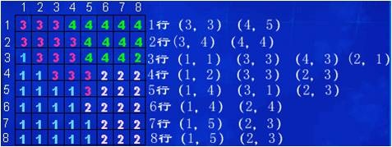
3.行程编码(Run-length encoding)
只在各行（或列）数据的代码发生变化时依次记录该代码以及相同代码重重的个数。即按（属性值和重复个数）编码。

Slide 18
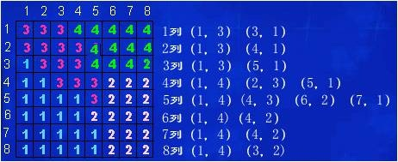
逐个记录各行（或列）代码发生变化的位置和相应的代码，即按（位置，属性值）编码。
如图按列：

Slide 19
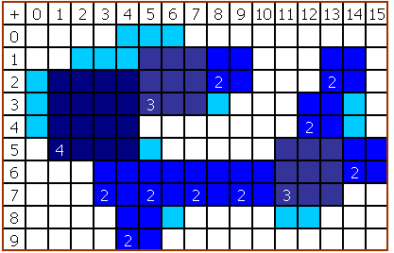
4.块式编码(Block encoding)
把多边形范围划分成由象元组成的正方形，然后对各个正方形进行编码。块式编码数据结构中包括3个数字：块的初始位置（行、列号）和块的大小（块包括的象元数），再加上记录单元的代码组成。
1x1: (0,2,1,1) (0,3,1,1) (0,4,1,1) (2,1,1,1) (3,1,1,1) (4,0,1,1) (4,1,1,1) (5,0,1,1)
(5,5,1,1) (6,0,1,1) (6,8,1,1) (8,3,1,1) (11,8,1,1) (12,8,1,1) (14,3,1,1) (14,4,1,1)
2x2: (3,7,2,2) (4,9,2,2) (5,7,2,2) (7,7,2,2) (8,2,2,2) (9,7,2,2) (12,4,2,2) (13,2,2,2)
(14,6,2,2)
3x3: (5,3,3,3) (11,7,3,3)
4x4: (1,5,4,4)

Slide 20
5.四叉树编码(Quadtrees)
(1)四叉树分割：
将图像区域按大小相同的象限4等分，每个象限又可根据一定规则判断是否继续等分为次一层的4个象限。子象限只含一种属性代码，则停止继续分割。图像区域的栅格阵列应为2n×2n
NW
NE
NW
NE
SW
SE
SW
SE
(2)四叉树结构：
把2n×2n象元组成的阵列当作树的根节点，树的高度为n，每个节点分别代表南西（SW）、南东（SE）、北西（NW）、北东（NE）。四个分支中要么是树叶、树叉。树叶代表一种代码。树叉继续再分。

Slide 21
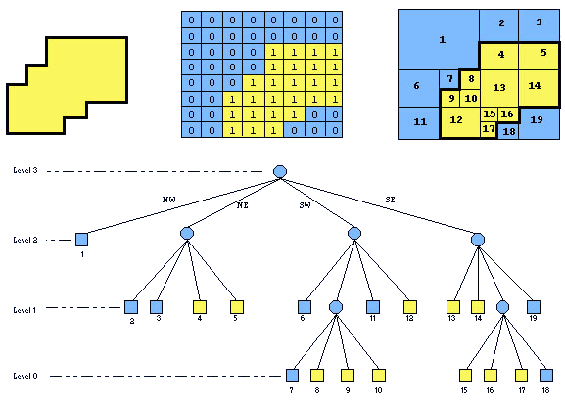

Slide 22
(3)线性四叉树编码：
记录每个叶结点的地址和值，值就是子区的属性代码，其中地址包括两部分，共32位（二进制）最右边4位记录该叶结点的深度，左边的28位记录路径，从右边第5位往左记录从叶节点到根结点的路径。0，1，2，3分别表示SW，SE，NW，NE。第10号结点编码为：
0000……00001101|0011

Slide 23
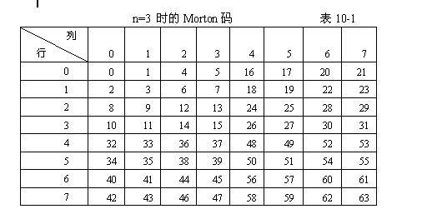
(4)十进制Morton码的编码
行号 5 = 0 1 0 1
列号 7= 0 1 1 1
Morton 码 = 0 0 1 1 0 1 1 1 = 55

Slide 24
这样就可将用行列表示的二维图像，用Morton码写成一维数据，通过Morton码就可知道象元的位置。
把一幅2 ^{n}×2 ^{n}的图像压缩成线性四叉树的过程为：
按Morton码把图象读入一维数组。
相邻的四个象元比较，一致的合并，只记录第一个象元的Morton码。
比较所形成的大块，相同的再合并，直到不能合并为止。
对用上述线性四叉树的编码方法所形成的数据还可进一步用游程长度编码压缩。压缩时只记录第一个象元的Morton码。

Slide 25
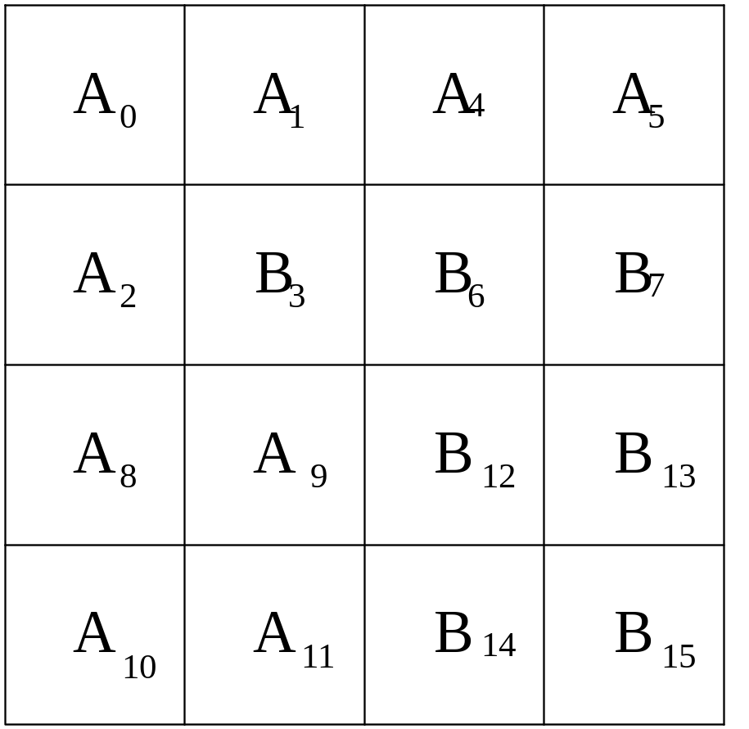
例：
四叉树Morton码编码结果

Slide 26
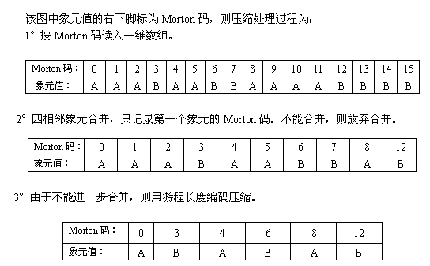
解码时，据Morton码，可知象元在图像中位置。从左上角，本Morton码和下一个Morton码之差即为象元个数。知道了象元的个数和象元的位置就可恢复出图像了。

Slide 27
课堂练习：
1、栅格数据如何进行取值？
2、栅格数据存储压缩编码方法主要有哪几种？每种方法是如何编码的？
3、写出4*4图像对应的Morton码

Slide 28
2.1矢量数据结构
2.1.1矢量数据概念
2.1.2矢量数据编码内容
2.1.3地理关系的类型
2.1.3拓扑关系理论
2.1.4拓扑数据结构

Slide 29
2.1.1矢量数据概念
矢量数据就是代表地图图形的各离散点平面坐标（x，y）的有序集合。
Point - simple primitive
Line - chain of points
Area - closed chain of points

Slide 30
Points, lines and polygons
Points can represent:
a vertex
a node
a label
a point feature
Polygons can represent:
an area feature
a closed ring of lines
Lines can represent:
a boundary of a polygon
a network linking point features
a linear feature

Slide 31
2.1.2矢量数据结构编码的基本内容
点: ( x ,y )
线: ( x₁ , y₁ ) , (x₂ , y₂ ) , … , ( x_{n} , y_{n} )
面: ( x₁ , y₁ ) , (x₂ , y₂ ) , … , ( x₁ , y₁ )
独立编码
数据库
标识码
属性码
存储方法
点号 | X | Y
1 | 11 | 22
2 | 33 | 44
… | … | …
n | 55 | 66
点: 点号文件
点位字典
线: 点号串
面: 点号串
空间对象编码
唯一
连接空间和属性数据

Slide 32
1.点实体

Slide 33
2.线实体
线实体
3.面实体
多边形矢量编码，不但要表示位置和属性，更重要的是能表达区域的拓扑特征，如形状、邻域和层次结构等，以便使这些基本的空间单元可以作为专题图的资料进行显示和操作。
唯一标识码
线标识码
起始点
终止点
坐标对序列
显示信息
非几何属性

Slide 34
2.1.3空间关系的理论
空间关系可以是由空间实体的几何特性(包括空间物体的地理位置与形状)引起的空间关系，如距离、方位、连通性、相似性等；也可以是由空间实体的几何特性和非几何特性(包括度量属性如高程值、坡度值、气温值等，名称属性如地名、物体名称等)共同引起的空间关系，如空间分布现象的统计相关、空间自相关、空间相互作用、空间依赖等；还有一种是完全由空间实体的非几何属性所导出的空间关系，如由两个城市的人口数的比较所产生的大小关系、时间上的先后关系、等级上的高低关系以及成因上的因果关系等都属于此类关系 。

Slide 35
Spatial-spatial relationship
邻接
相交
相离
包含
重合
点—点
点—线
点—面
线—线
线—面
面—面

Slide 36
这里，我们限定，空间关系是指空间实体之间存在的在一定区域上构成的，由空间实体的几何特征(位置、形状)引起的，与空间特性有关的各种联系.主要空间关系有：拓扑关系、顺序关系和度量关系 。
空间关系是GIS的重要理论问题之一，在GIS空间数据建模、空间查询、空间分析、空间推理、制图综合、地图理解等过程中起着重要的作用。

Slide 37
早期人们认为GIS空间关系主要分为顺序关系、度量关系、拓扑关系三大类。
Egenhofer指出空间关系(或空间介词)表达了空间数据之间的一种约束，其中度量关系对空间数据的约束最为强烈, 而顺序关系次之,拓扑关系最弱。
度量关系属于定量关系，拓扑与顺序关系则属于定性关系。
但是定性的关系与定量的关系之间并不是绝对的，而是可以互相转化的。
这里重点介绍空间拓扑关系。

Slide 38
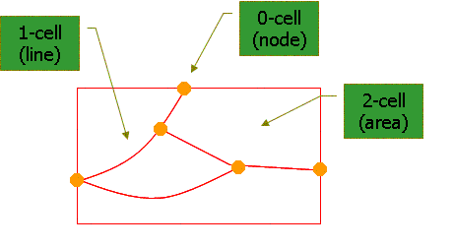
1.图论（Graph theory）
在图论中，点叫做0-cells ，线叫做1-cells， 区叫做2-cells。 1-cells连接0-cells 形成2-cells。

Slide 39
3. 拓扑关系
拓扑所研究的是几何图形的一些性质，它们在图形被弯曲、拉大、缩小或任意的变形下保持不变，只要在变形过程中不使原来不同的点重合为同一个点，又不产生新点。
换句话说，这种变换的条件是：在原来图形的点与变换了图形的点之间存在着一一对应的关系，并且邻近的点还是邻近的点。这样的变换叫做拓扑变换。

Slide 40
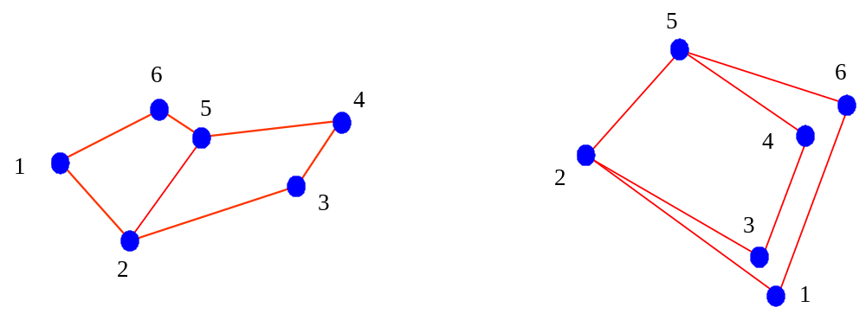
几何与拓扑的相对关系
几何（ Geometry）是与点的位置有关。
拓扑（topology ）是与点的空间关系有关
Note: Geometry has changed
Topology is identical

Slide 41
拓扑有一个形象说法——橡皮几何学。因为如果图形都是用橡皮做成的，就能把许多图形进行拓扑变换。
例如：一个橡皮圈能变形成一个圆圈或一个方圈。但是一个橡皮圈不能由拓扑变换成为一个阿拉伯数字8。因为不把圈上的两个点重合在一起，圈就不会变成8。
拓扑空间关系是指拓扑变换下的拓扑不变量，拓扑关系是指网结构元素结点、弧段、面域之间的空间关系，主要表现为下列三种关系：拓扑邻接关系（ Adjacency ）、拓扑关联关系（ Incidence ）、拓扑包含关系（ Enclosure ）。

Slide 42
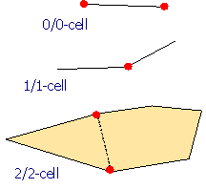
(1)邻接关系（Adjacency ）：
拓扑邻接指存在于空间图形的同类元素之间的拓扑关系。
Two topological entities of the same kind share a topological entity of another kind
Two 0 cells share a common 1 cell (0/0 cell)
Two 1 cells share a common 0 cell (1/1 cell)
Two 2 cells share a common 1 cell (2/2 cell)

Slide 43
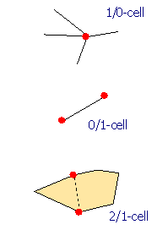
(2)关联关系（ Incidence ）：
拓扑关联指存在于空间图形的不同类元素之间的拓扑关系。
Many topological entities of the same kind converge on an entity of another kind
Many 1 cells converge on a common 0 cell (1/0 cell incidence)
Many 0 cells converge on a common 1 cell (0/1 cell incidence)
Many 2 cells converge on a common 1 cell (2/1 cell incidence)

Slide 44
(3)包含关系（ Enclosure ）：
存在于空间图形的同类但不同级的元素之间的拓扑关系

Slide 45
4.拓扑和非拓扑操作举例
拓扑的
Endpoint (point, arc)
点是弧的端点
Simple-nonself-intersection (arc)
非自交的弧
On-boundary (point, region)
温哥华在加拿大和美国的边界上
Inside (point, region)
明尼阿波利斯市在明尼苏达州内
Outside (point, region)
麦迪逊市在明尼苏达州之外
Open (region)
加拿大的内部是个开域（不包括其边界）
Close (region)
Carleton郡是个闭域（包括其边界）
Connected (region)
瑞士是个连通域，而日本不是连通域
Inside (point, loop)
点在环中
Crosses(arc, region)
路（弧）穿过森林（区域）
Touches (region, region)
明尼苏达州是威斯康星州的邻州
Touches (arc, region)
土地覆盖（区）和土地利用（区）相重叠
非拓扑的
Euclidean-distance point, point
两点间的距离
Direction (point, point)
麦迪逊市在明尼阿波利斯市的东面
Length (arc)
单位向量的长度是1个单位
Perimeter (area)
单位正方形的周长是4个单位
Area (region)
单位正方形的面积是1个平方单位

Slide 46
2.1.5矢量数据结构
1.面条数据结构（spaghetti）
2.索引式数据结构
3. DIME数据结构
4. 链状双重独立式
5. POLYVRT结构
6. ArcInfo topology

Slide 47
1.面条数据结构（spaghetti）
只记录空间对象的位置坐标和属性信息，不记录拓扑关系。
存储：
  独立存储：物体以独立的实体存贮，不存贮点、线、面原始空间关系，只存几何特征。空间对象位置直接跟随空间对象；
  点位字典：点坐标独立存储，线、面由点号组成
特征
  无拓扑关系，主要用于显示、输出及一般查询
  公共边重复存储，存在数据冗余，难以保证数据独立性和一致性
  多边形分解和合并不易进行，邻域处理较复杂；
  处理嵌套多边形比较麻烦
适用范围：
  制图及一般查询，不适合复杂的空间分析

Slide 48
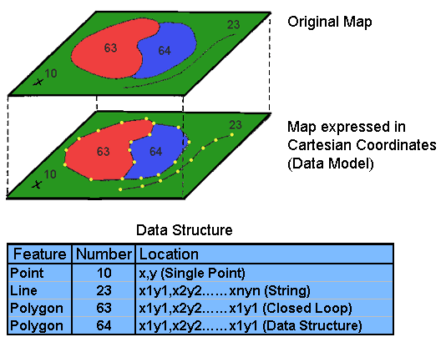
一幅地图可以划分成许多多边形，每个多边形由一条或若干条弧段组成，每条弧段由一串有序的x，y坐标对组成，每条弧段的两端点为结点，每个结点连接两条以上的弧段，多边形矢量编码主要用于表示空间图形为多边形的面状要素，每个多边形在数据库中是相互独立、分开存储的。

Slide 49
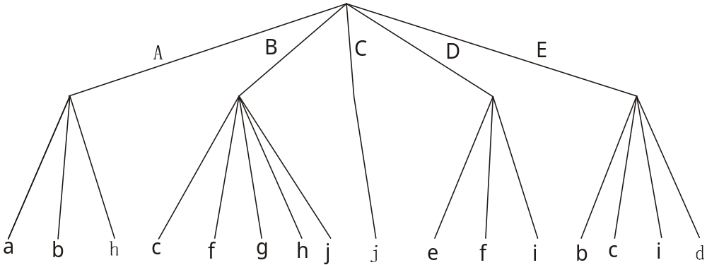
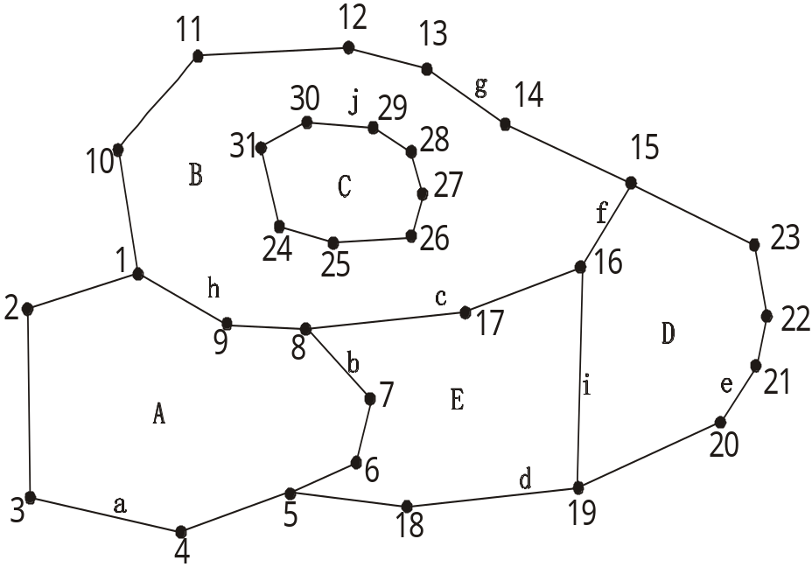
2.索引式
多边形与线之间的树状索引
线与点之间的树状索引

Slide 50
线号 | 起点 | 终点 | 点号
a | 1 | 5 | 1，2，3，4，5
b | 5 | 8 | 5，6，7，8
j | 24 | 31 | 24，25，26，27，28，29，30，31
线点索引文件
多边形号 | 边界线号
A | a，b，h
B | c，f，g，h，j
.
E | b，c，I，d
点号 | 坐标
1 | X1,y1
2 | X2,y2
.
31 | X31,y31
多边形线索引文件
点坐标文件

Slide 51
3.DIME结构
双重独立地图编码，简称DIME结构（Dual Independent Map Encoding）。是一种把几何量度信息（直角坐标）与拓扑逻辑信息结合起来的系统。The DIME structure was used by the U.S. Census Bureau to structure and correct 1980 census data
DIME文件的基本元素是连接两个端点（结点）的一条线段（街段）、线段始结点和终结点标识符、伴有这两个结点的坐标及线段两侧的区域代码（左区号和右区号）。根据结点标识符和结点坐标建立结点坐标文件。根据结点、线段、多边形间的拓扑关系建立拓扑结构文件。在这种结构中，线段通常被认为是直线型的，复杂的曲线由一系列逼近曲线的直线段来表示。结点与结点或者面域与面域之间为邻接关系，而结点与线段或面域与线段之间为关联关系,。

Slide 52
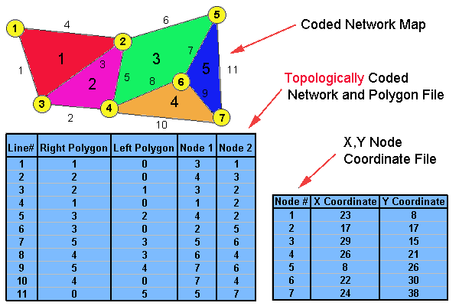

Slide 53
4.链状双重独立式
链状双重独立式数据结构是DIME数据结构的一种改进。在DIME中，一条边只能用直线两端点的序号及相邻的面域来表示，而在链状数据结构中，将若干直线段合为一个弧段（或链段），每个弧段可以有许多中间点。
在链状双重独立数据结构中，主要有四个文件：多边形文件、弧段文件、弧段坐标文件、结点文件。

Slide 54
链状双重独立式
弧段文件
弧段号 起始点 终结点 左多边形 右多边形
a 5 1 O A
b 8 5 E A
c 16 8 E B
d 19 5 O E
e 15 19 O D
f 15 16 D B
g 1 15 O B
h 8 1 A B
i 16 19 D E
j 31 31 B C
弧段坐标文件
弧段号 点 号
a 5,4,3,2,1
b 8,7,6,5
c 16,17,8
d 19,18,5
e 15,23,22,21,20,19
f 15,16,
g 1,10,11,12,13,14,15
h 8,9,1
i 16,19
j 31,30,29,28,27,26,25,24,31
多边形文件
多边形号 弧段号 周长 面积 中心点坐标
A h,b,a
B g,f,c,h,-j
C j
D e,i,f
E e,i,d,b

Slide 55
5.POLYVRT结构
The POLYVRT structure was developed by Harvard University Laboratory for Computer Graphics in the 1970s. This model is one of the forerunners of the ArcInfo topological model.
这种数据结构的基本元素是“弧段”。 “弧段”在两端有结点，并伴随有共享该弧段的左右多边形的码， “弧段”可以由任意多个结点构成。此外，在POLYVRT中还为每个多边形建立了一个环绕边界的弧段目录表，以及为点建立一个点所关联的弧段目录表，并在弧段关系表中，将点所关联的弧段和组成多边形的边界弧段用串行指针连接起来。

Slide 56
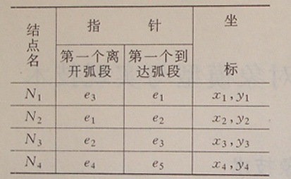
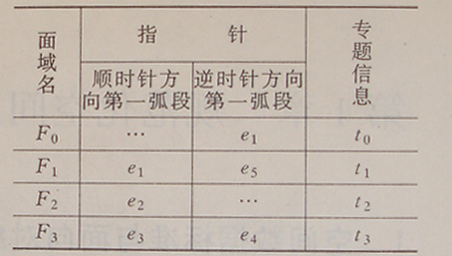
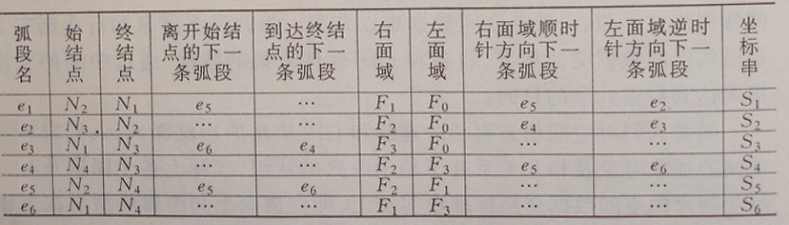
N1
F1
e6
F0
e1
e5
N4
F2
F3
e3
e4
e2
N3
面域集合
N2
结点集合
弧段集合

Slide 57
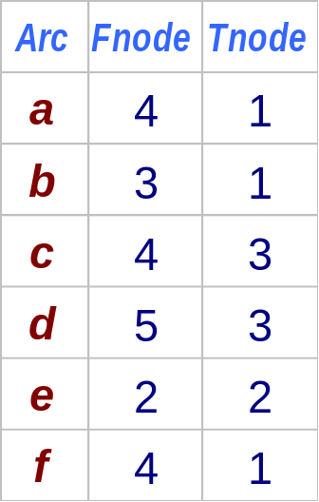
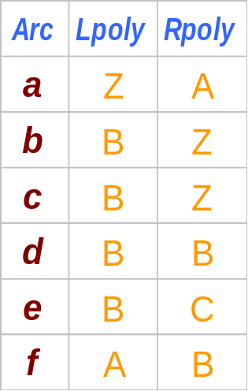
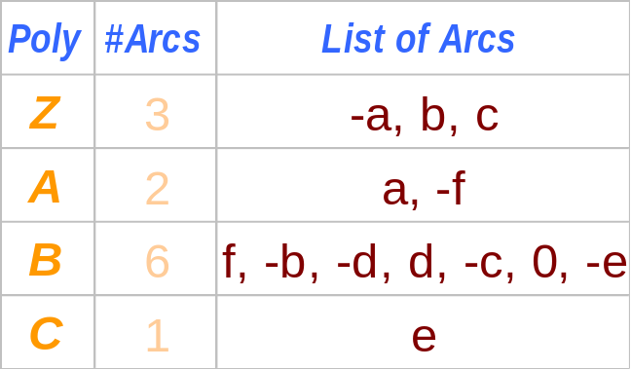
6.ArcInfo topology
a
1
2
A
b
e
C
f
B
Z
4
Node topology： two nodes related to each arc
4
d
5
3
c
Polygon topology ：the arcs are related to each polygon.
Arc topology ：
the two polygons on either side are related to each arc

Slide 58
2 .3.矢量与栅格数据对比
矢量数据
数据存储量小
空间位置精度高
用网络连接法能完整描述拓扑关系
输出简单容易，绘图细腻、精确、美观
可对图形及其属性进行检索、更新和综合
数据结构复杂
获取数据慢
数学模拟困难
多种地图叠合分析困难
不能直接处理数字图像信息
空间分析不容易实现
边界复杂、模糊事物难以描述
数据输出的费用较高
栅格数据
数据存储量大
空间位置精度低
难于建立网络连接关系
输出速度快，但绘图粗糙、不美观
便于面状数据处理
数据结构简单
快速获取大量数据
数学模拟方便
多种地图叠合分析方便
能直接处理数字图像信息
空间分析易于进行
容易描述边界复杂、模糊的事物
技术开发费用低

Slide 59
课堂练习：
1、什么叫拓扑关系？拓扑关系有哪几种？
2、举例说明索引式数据结构、DIME数据结构、链状双重独立式数据结构
3、比较矢量、栅格数据结构的特点

